Slide 1
대규모 디펜스 게임의
표적 탐색 최적화 연구
공격 범위와 적 밀도에 따른 성능 비교
LCL 임셋 $•강재원$
연구 계획
01
Notes:
Eternal Steam을 만들며 생긴 의문에서 출발했습니다. 공격 범위와 적 밀도에 따라 탐색 속도가 달라지는지 비교할 계획입니다. 아직 실험 결과는 없습니다.

Slide 2
개발 중 생긴 의문
포탑 종류 추가
기관총, 화살, 대포, 냉각. 포탑마다 공격 범위가 다르다.
적을 찾는 방법도 달라야 할까?
좁은 사선과 넓은 범위에 같은 방식을 써도 될까?
게임 성능에도 차이가 날까?
적이 많을수록 탐색 방식의 차이가 커질까?
02
Notes:
현재 구현 확인 자료: https://github.com/imset3/Eternal_Steam/blob/main/Assets/HordeDemo/Scripts/HordeSimulation.cs . 적은 배열과 재사용 슬롯으로 관리합니다. 화살은 발사마다 최대 4,000개의 슬롯을 순회하고, 다른 공격은 관련 격자에서 후보를 조회합니다. 이 차이는 연구의 출발점이며, 현재 방식들이 공정한 알고리즘 비교 실험은 아닙니다.

Slide 3
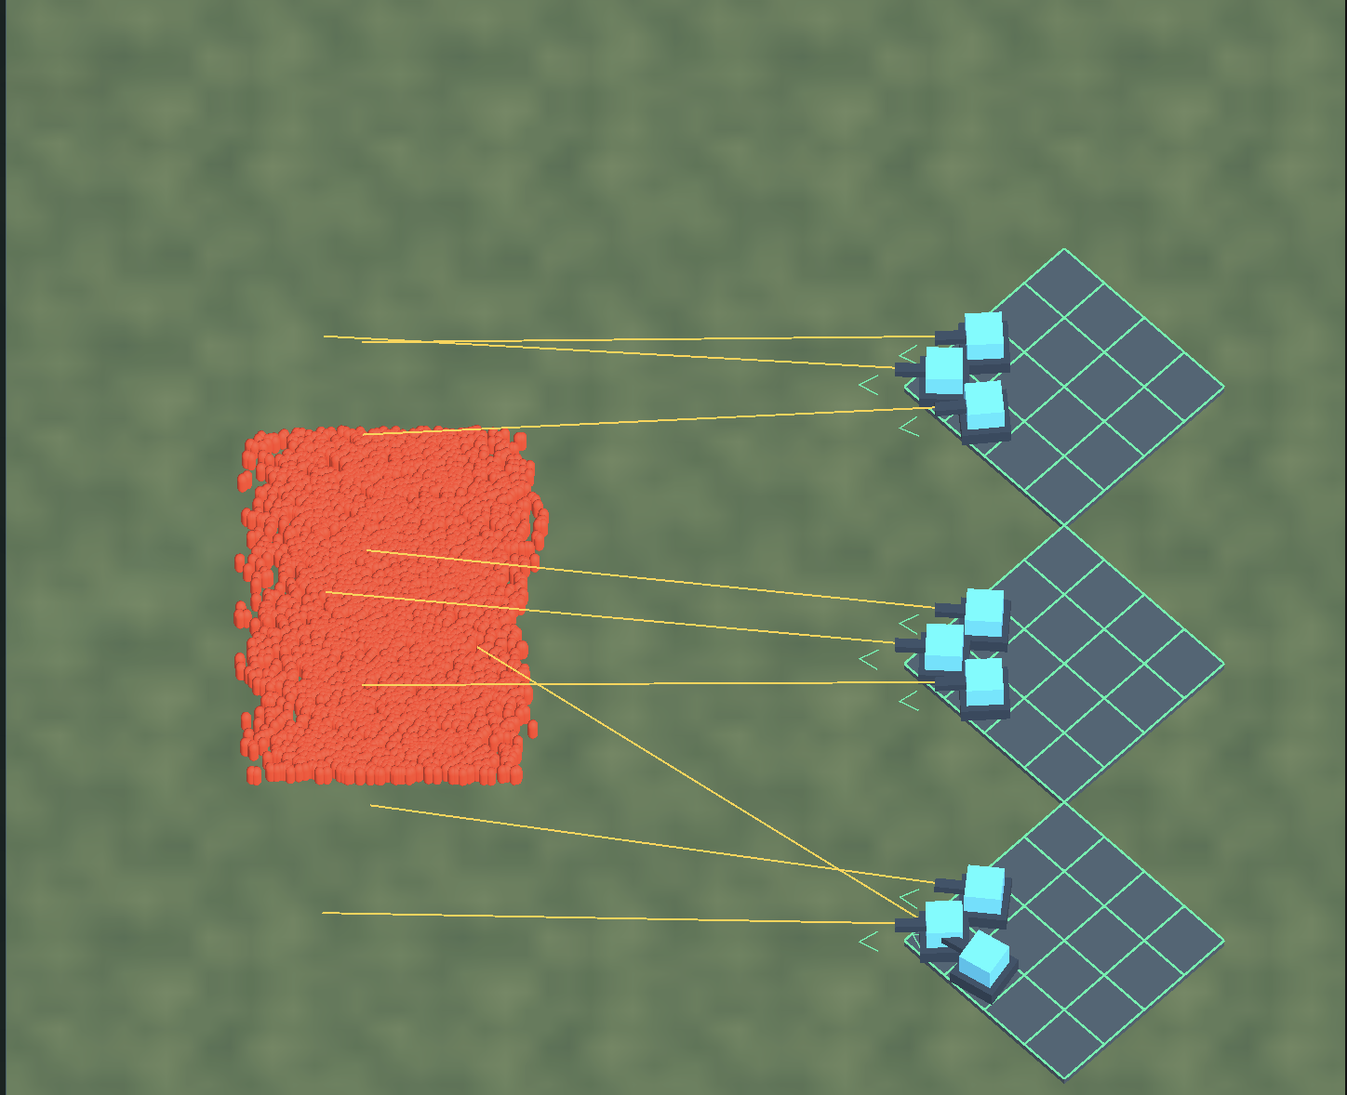
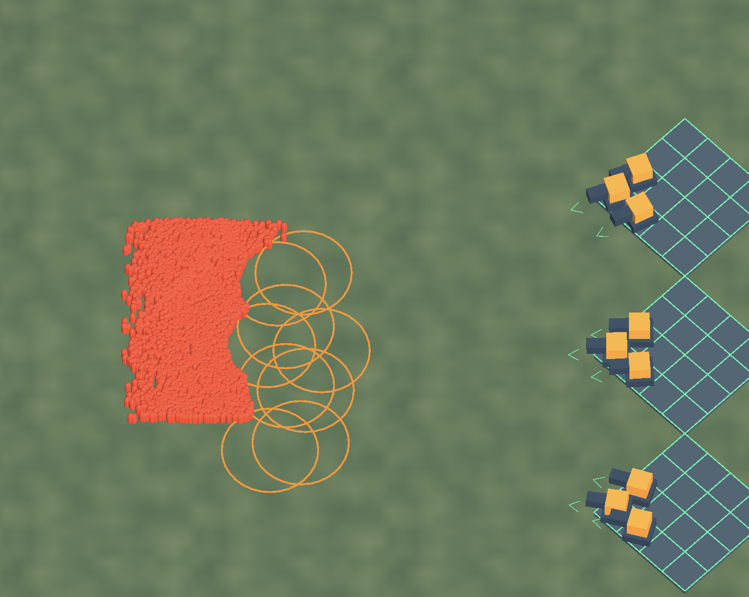
포탑별 탐색 범위
기관총
대포
범위 : 좁은 반경
범위 : 원형 폭발 범위
피격 대상 : 가장 가까운 적 1명
피격 대상 : 범위 안의 모든 적
03

Slide 4
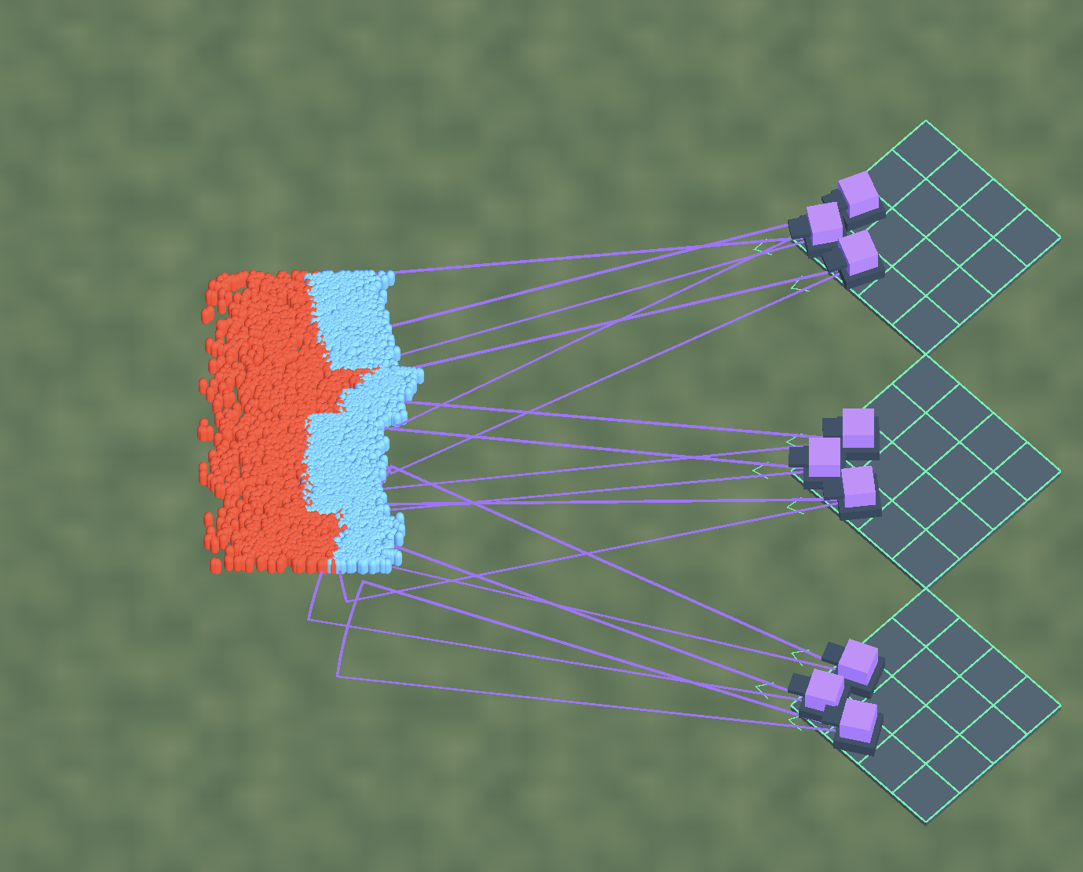
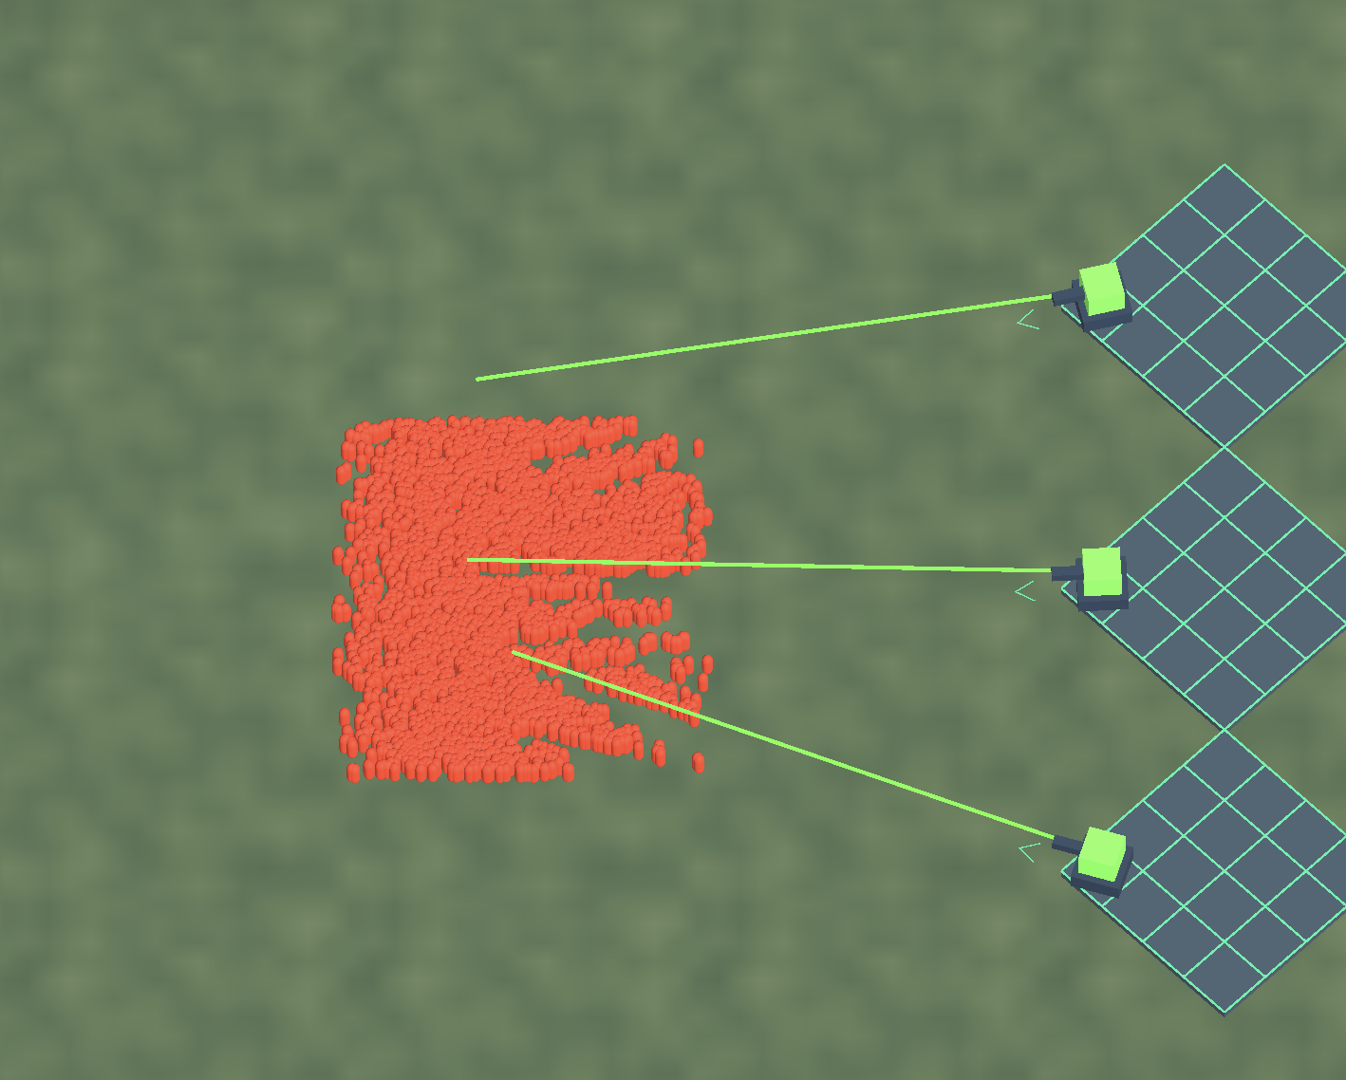
포탑별 탐색 범위
냉각
관통 화살
범위 : 부채꼴 범위
범위 : 좁은 사선
피격 대상 : 범위 안의 모든 적
피격 대상 : 범위 안의 모든 적
04
Notes:
공격 규칙 출처: https://github.com/imset3/Eternal_Steam/blob/main/Assets/HordeDemo/Scripts/HordeSimulation.cs 및 HordeTowerKind.cs . 대포는 사선으로 폭발 중심을 정한 뒤 원형 범위 안의 적을 조회합니다. 여기서는 폭발 범위 탐색을 구분해 설명합니다. 기관총은 최근접 한 명, 나머지는 여러 대상이라는 차이가 있습니다.

Slide 5
선행 연구
Teschner 외 (2003) / Optimized Spatial Hashing
격자 크기와 해시 설정에 따른 충돌 탐색 성능 분석
Avril 외 (2011) / Dynamic Adaptation
사전 측정을 바탕으로 실행 중 CPU·GPU 처리 방식 전환
Serpa·Rodrigues (2020) / Broadmark
공통 장면에서 여러 충돌 탐색 알고리즘 비교
연구 방향
선행 연구의 탐색 방식을 게임에 적용
실제 전투에서 효과와 한계를 확인하고 개선점 탐색
05
Notes:
관련 연구는 이미 있습니다. 격자 설정을 조정하거나, 사전 측정으로 실행 중 처리 방식을 바꾸는 연구가 있습니다. Broadmark는 여러 알고리즘을 같은 조건에서 비교합니다. 이 연구들은 주로 물체 간 충돌 후보 탐색을 다룹니다. 저는 선행 연구의 탐색 방식을 게임에 적용해 보려고 합니다. 개발 과정에서 효과와 한계를 측정하고, 게임에 맞는 개선점을 찾아가겠습니다.
참고 자료(발표 시 생략)
Teschner et al. (2003). Optimized Spatial Hashing for Collision Detection of Deformable Objects. VMV 2003. https://cgl.ethz.ch/Downloads/Publications/Papers/2003/Tes03/Tes03.pdf
Avril, Gouranton, Arnaldi (2011). Dynamic Adaptation of Broad Phase Collision Detection Algorithms. IEEE ISVRI, pp. 41–47. DOI: 10.1109/ISVRI.2011.5759599. 저자 공개본: https://www.researchgate.net/publication/224234135_Dynamic_Adaptation_of_Broad_Phase_Collision_Detection_Algorithms
Serpa, Rodrigues (2020). Broadmark: A Testing Framework for Broad-Phase Collision Detection Algorithms. Computer Graphics Forum 39(1), 436–449. DOI: 10.1111/cgf.13884. https://diglib.eg.org/bitstream/handle/10.1111/cgf13884/v39i1pp436-449.pdf

Slide 6
연구 질문
선행 연구의 탐색 방식을 게임에 적용하면
어떤 효과가 있고, 무엇을 개선해야 할까?
비교 대상
전체 순회를 기준으로 격자와 조건별 선택 방식 적용 검토
비교 조건
명중 결과는 같게. 방식 선택과 자료구조 갱신 시간도 측정.
06
Notes:
RQ1: 조건별 탐색 방식의 성능 역전이 있는가? RQ2: 선택 비용까지 포함한 적응형 방식이 강한 고정 기준선보다 유리한가? RQ3: 효과가 게임 전체로 이어지는가? 동일한 공격 판정과 경계 처리를 사용하고 기관총의 동거리 표적은 안정적인 ID로 결정합니다. 격자 크기를 조정한 고정 방식과도 비교해야 합니다. 적응형 방식은 예비실험 결과에 따라 설계할 후보이며 효과를 전제하지 않습니다.

Slide 7
실험 방법
1. 탐색 단독 실험
2. 실제 전투 실험
같은 적 배치와 공격 조건
탐색 시간과 검사 대상 수
명중 결과 일치 여부
적 수·밀집도·포탑 수 변화
프레임 시간, CPU/GPU 시간
프레임 지연 횟수와 시간
고정 조건: 장비, 해상도, 난수 시드, 포탑 배치, 시뮬레이션 시간 간격
07
Notes:
실험 조건의 구체적 수준은 예비실험 후 확정합니다. 적 수, 밀집도, 공격 범위, 포탑 수를 단계적으로 변경하고 처음부터 모든 조합을 확장하지 않습니다. 탐색 단독 비교에서는 같은 적 스냅샷으로 정확도를 검사합니다. 전투에서는 고정 시간 간격과 난수 시드, 같은 생성 일정, 배치와 렌더링을 사용합니다. 에디터 대신 빌드를 예열하고 여러 번 측정합니다. 프레임 저하와 GPU 병목을 구분합니다.

Slide 8
개발과 출시, 연구 계획
개발과 출시 우선
기능 완성과 출시 준비를 진행한다.
선행 연구를 게임에 적용
기존 탐색 방식을 적용하고, 실제 전투에서 성능을 측정한다.
개선점 탐색
개발 중 확인한 한계를 개선하고, 적용 과정과 결과를 정리한다.
08
Notes:
예상 기여이지 결과가 아닙니다. 탐색 비용이 전체 프레임에서 작거나 GPU가 병목이면 전체 성능 개선이 제한될 수 있습니다. 그 조건까지 설명하는 것이 목표입니다. 우선 선행연구를 검토하고 현재 코드의 병목 비중을 계측합니다. 방식별 성능이 역전되는 조건을 확인한 뒤 적응형 선택이 필요한지 결정하고, 별도 시드와 조건에서 검증합니다. 발표 후 논의할 사항: 연구 범위의 적절성, 비교 기준선, 대상 학회와 필요한 기여 수준.
개발과 출시를 우선한다. 기능 개발 중 성능을 측정하며 연구를 병행한다. 효과를 확인한 최적화는 게임에 적용한다.

